Slide 1


EPIDEMIOLOGIA
DELLA
OBESITA’
Diego Foschi
Presidente Emerito SICOB

Slide 2

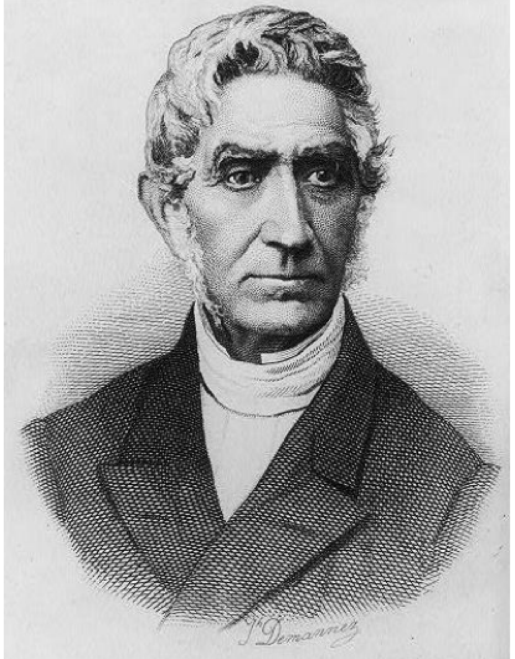
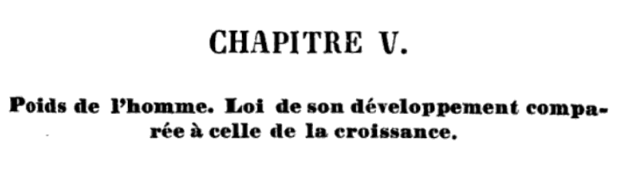
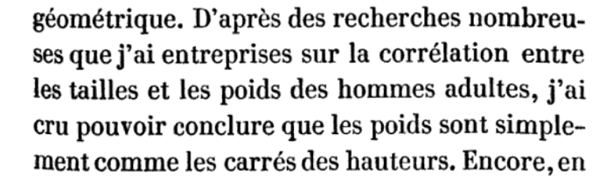
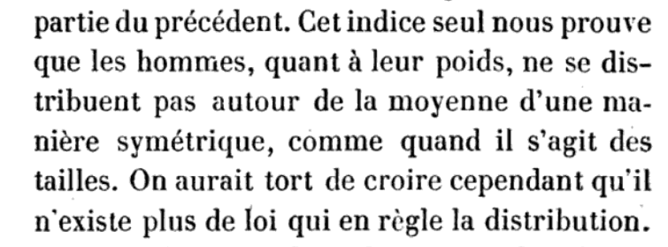
L’indice de Quetelet

Slide 3
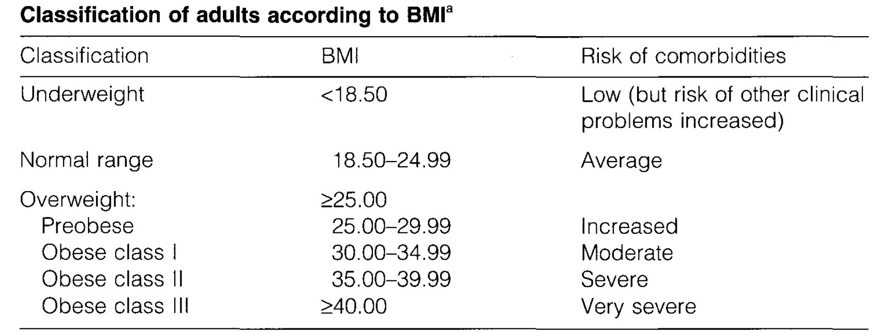
Obesità : definizione
L’obesità è una forma morbosa caratterizzata da esagerato e diffuso accumulo di (trigliceridi nel) tessuto adiposo, che compromette lo stato di salute.
La misurazione diretta del tessuto
adiposo nella pratica clinica epidemiologica è sostituita dalla determinazione dello
Indice di Massa corporea (BMI)
Peso (Kg)/ h x h (m²)

Slide 4
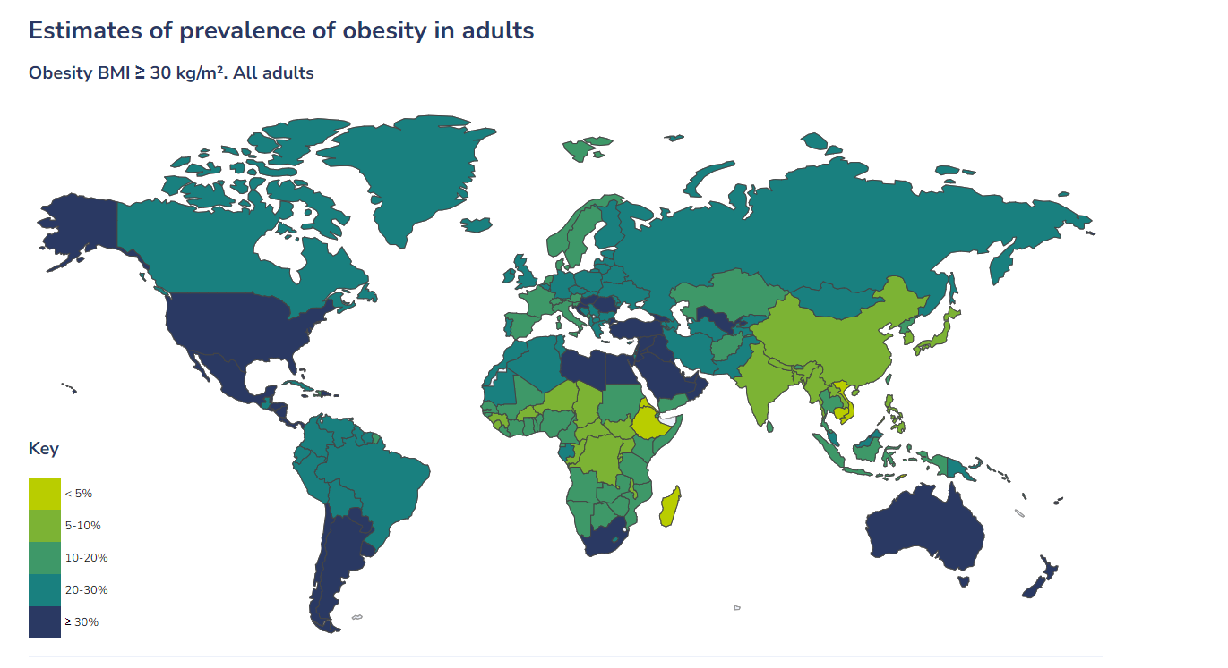

Slide 5
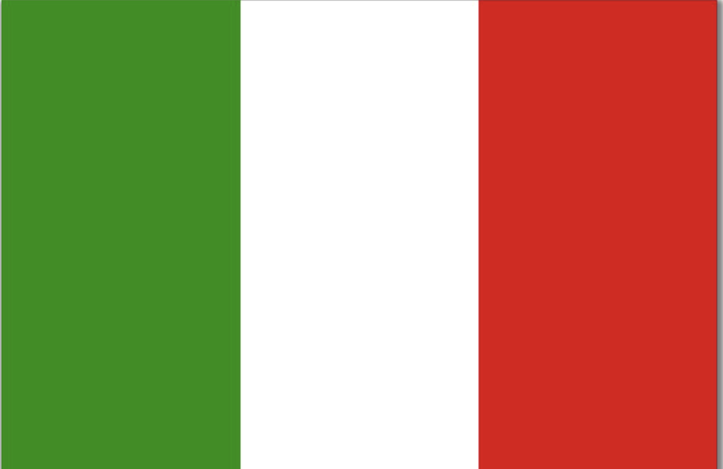
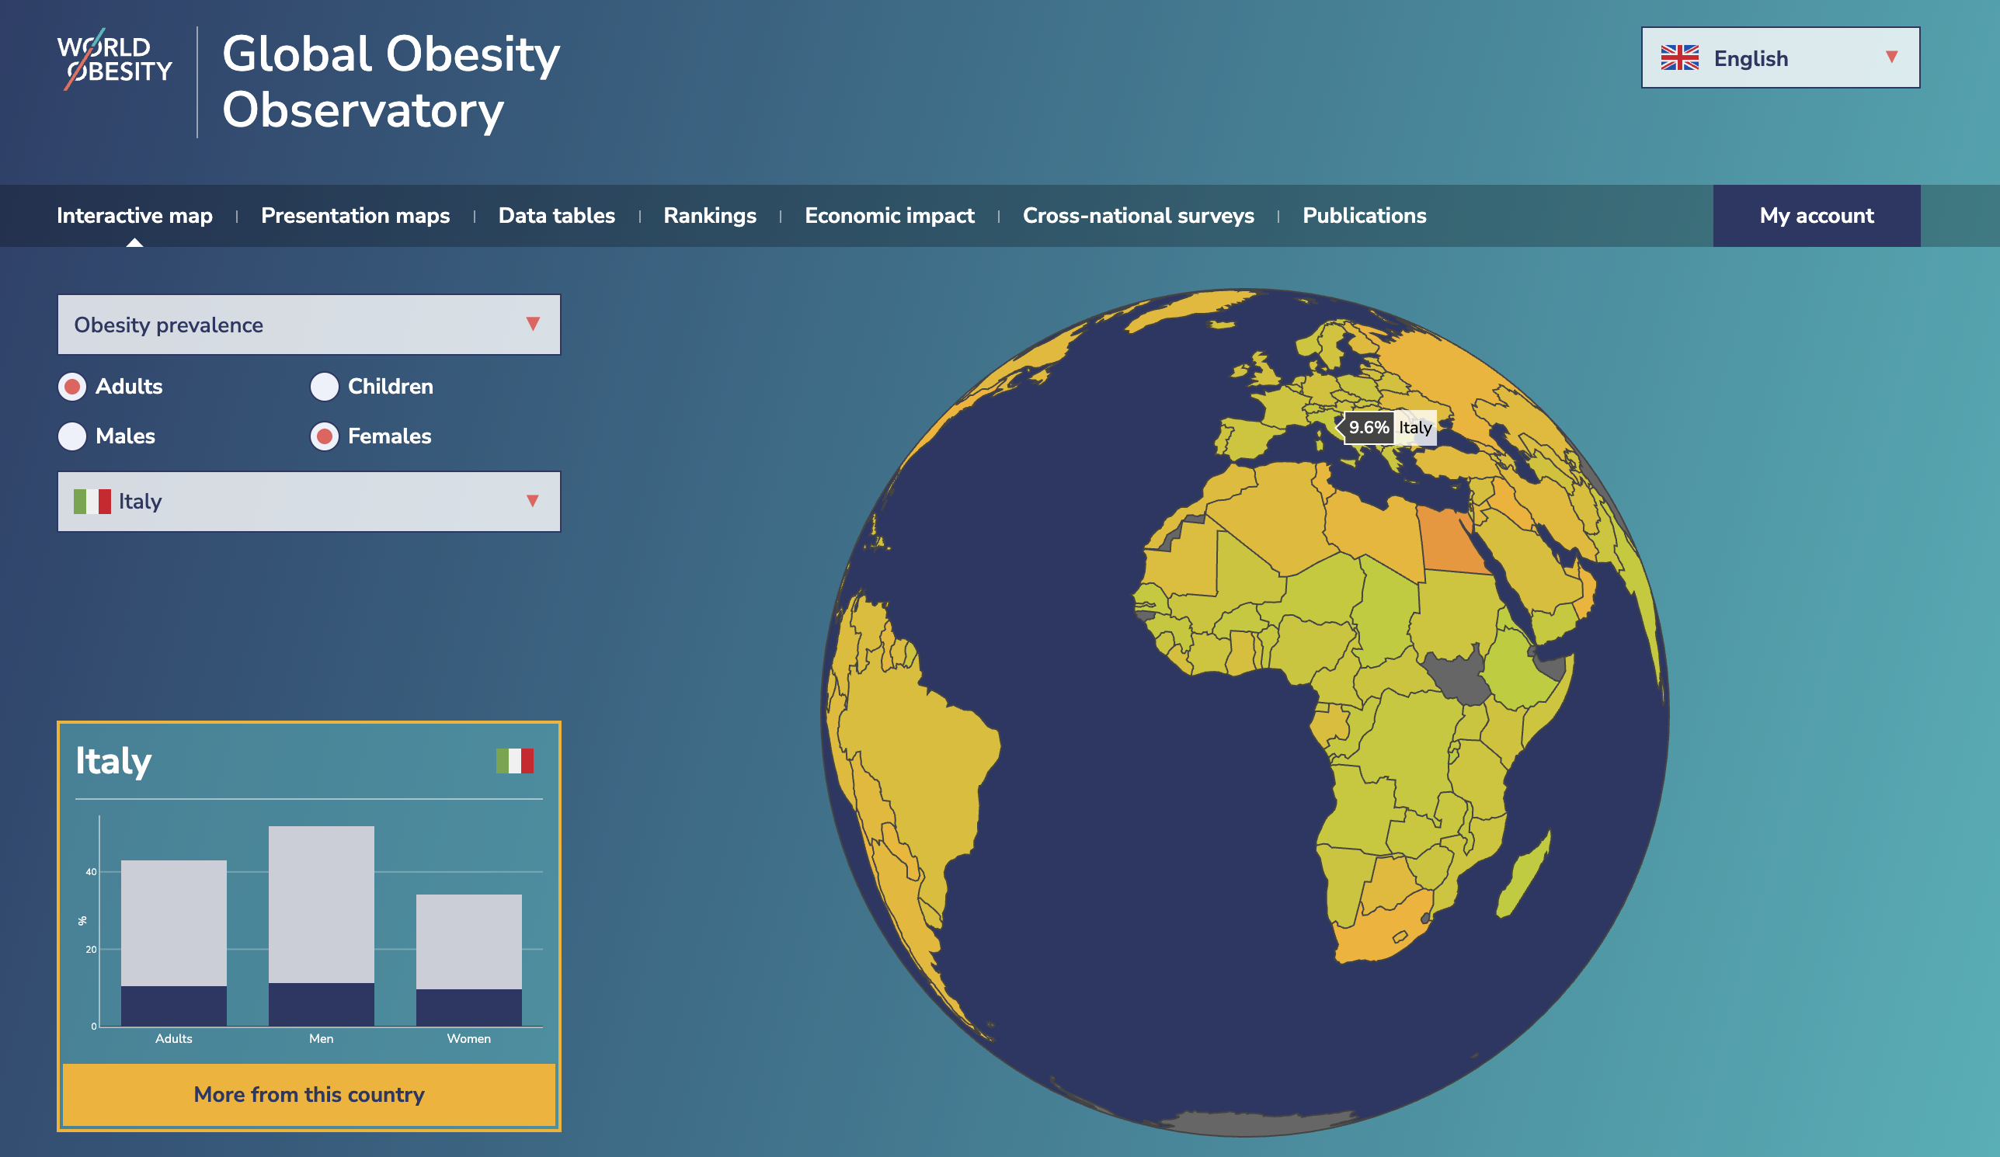
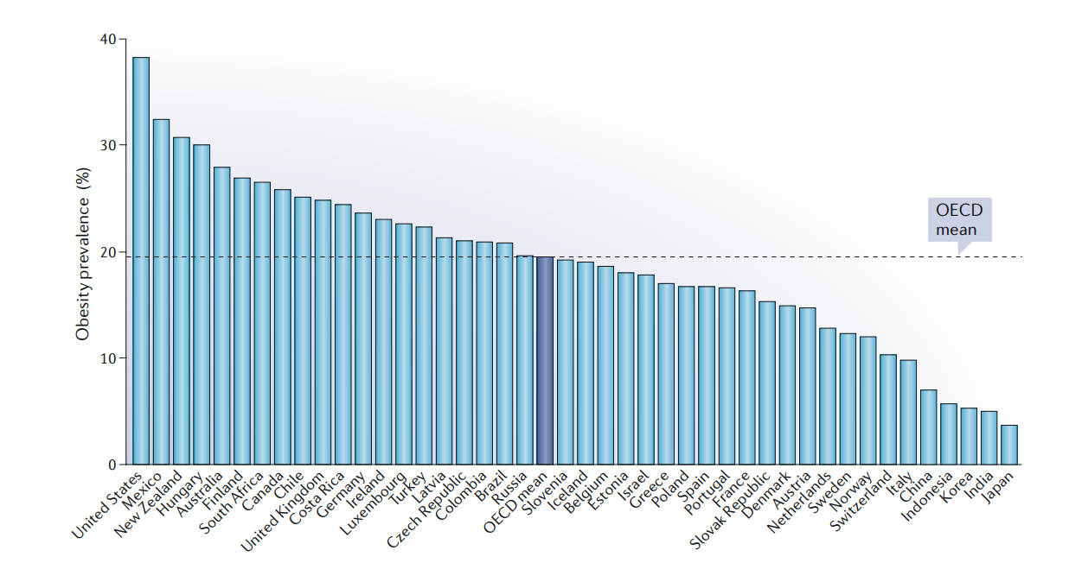

Slide 6
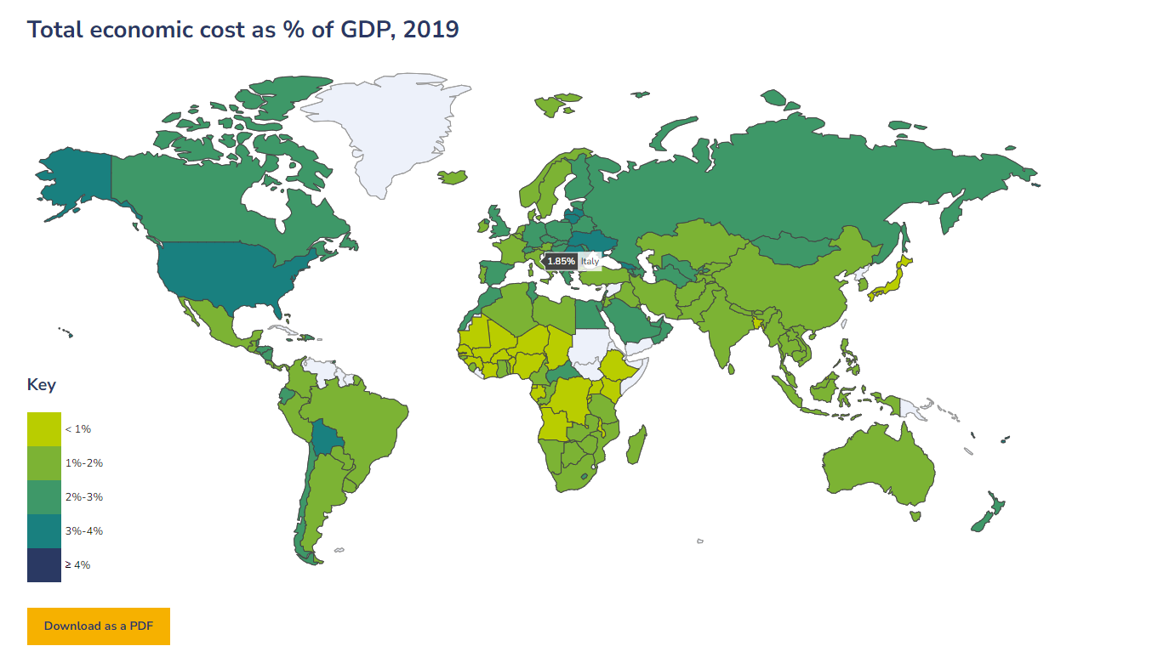
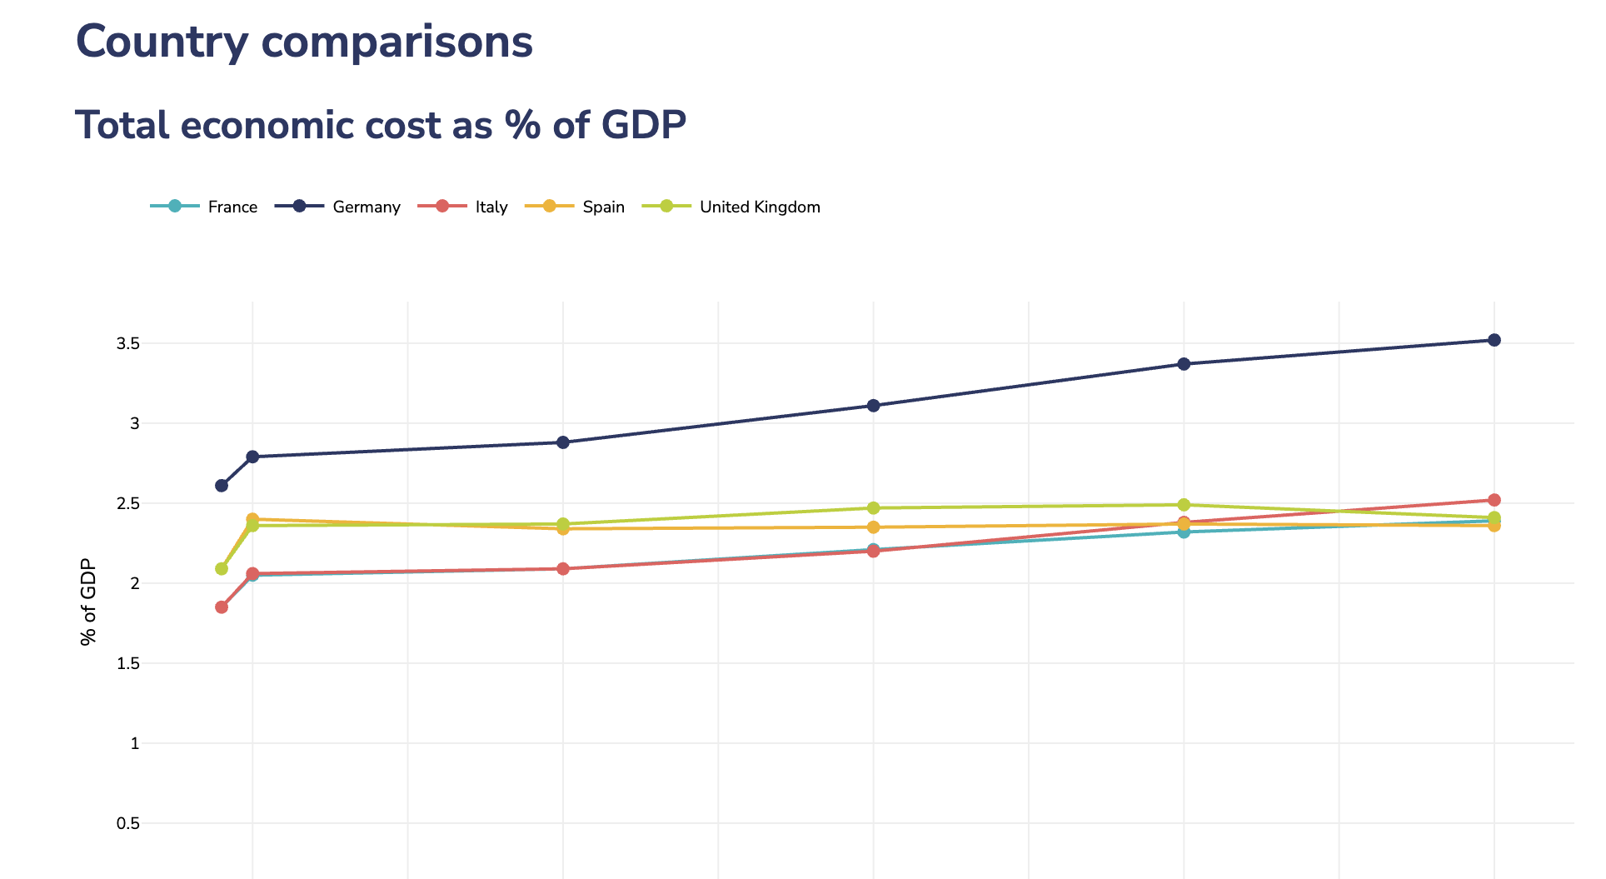
S.S. pro-capite:230 E
Spesa sanitaria totale: 9%
Costo totale su PIL : 1.85%
Costo assenteismo: 0.38%
Pre-assenteismo: 0.72%
Prepensionamento : 0.09%

Slide 7
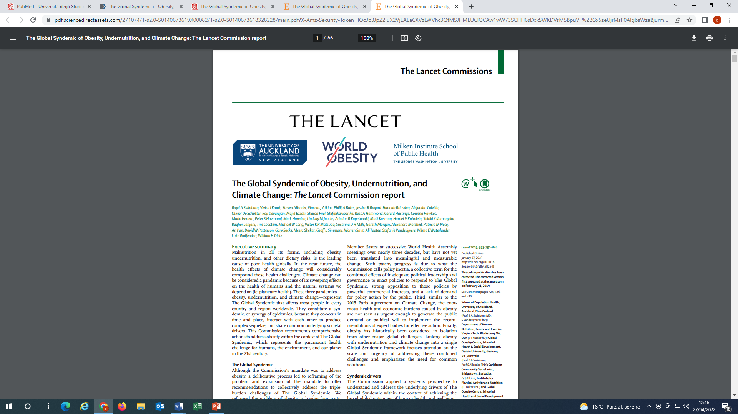
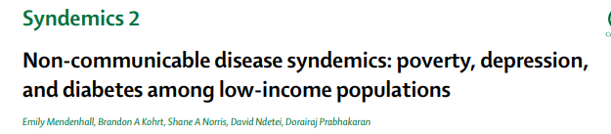
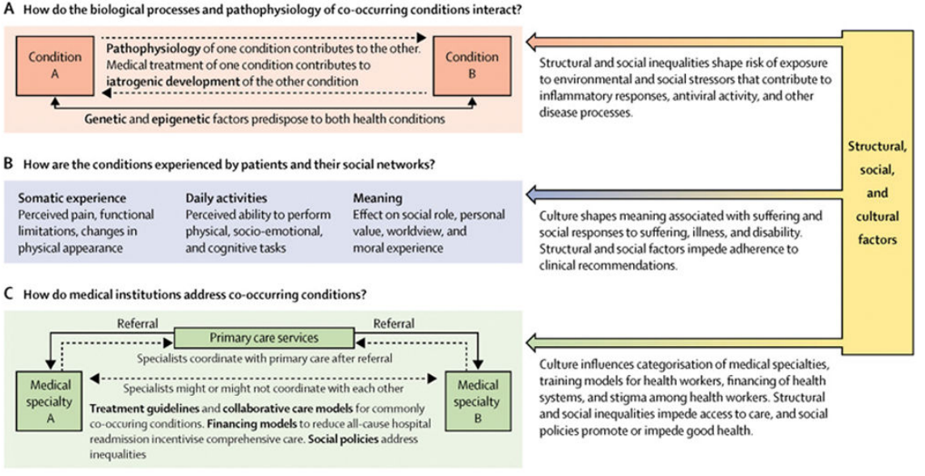
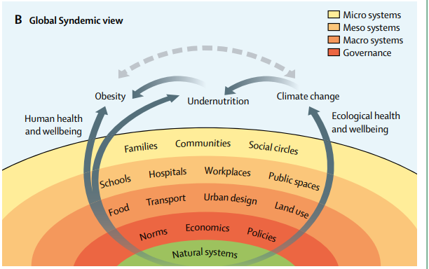

Slide 8

Obesità : condizione o malattia ?

Slide 9
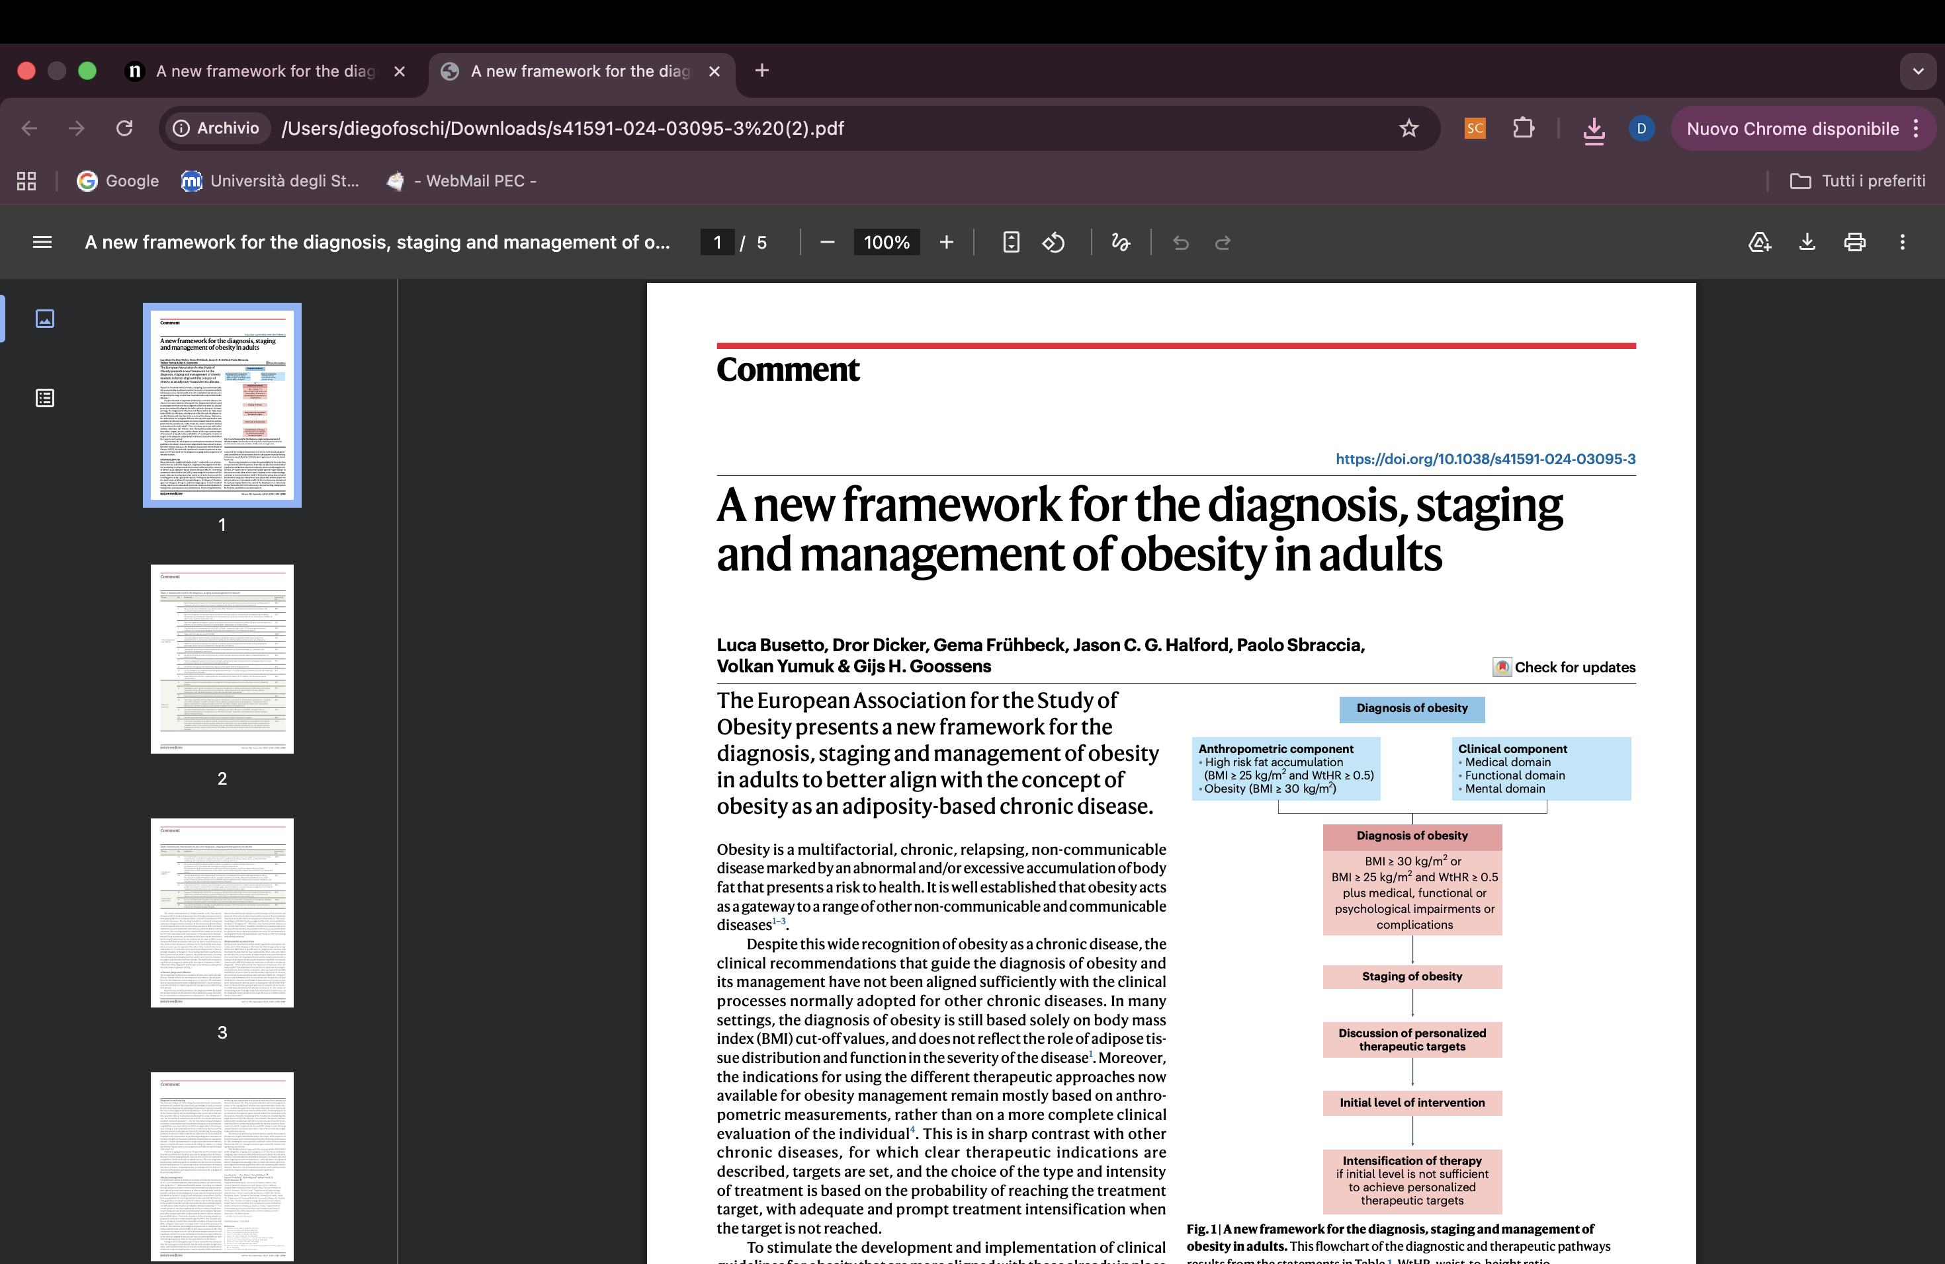

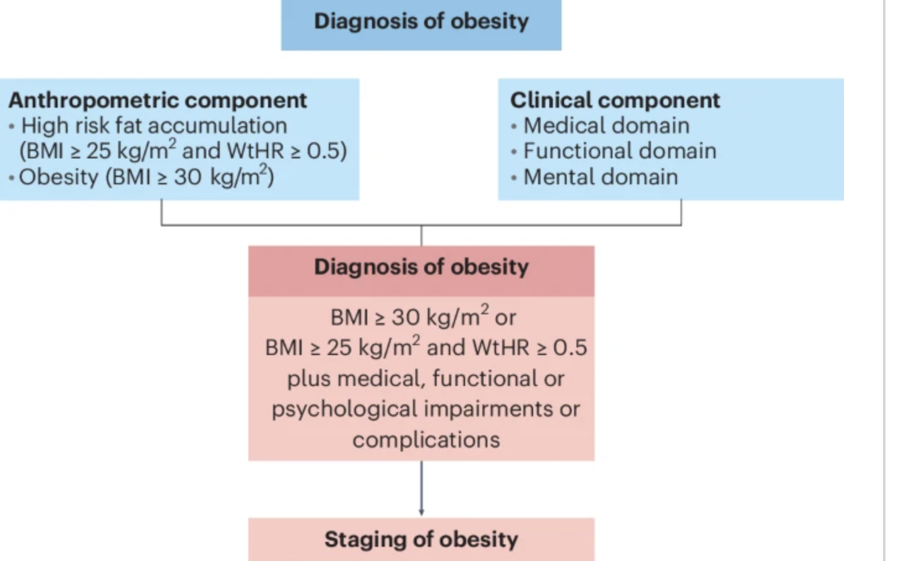
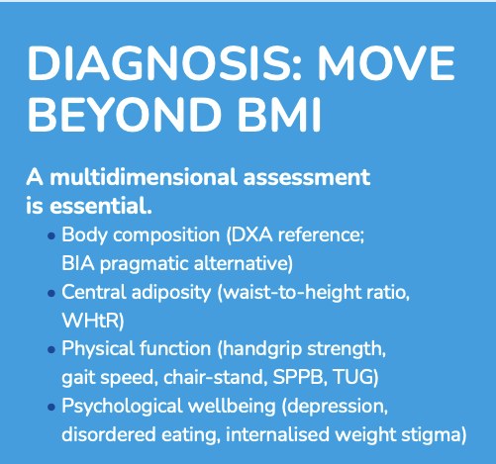

Slide 10
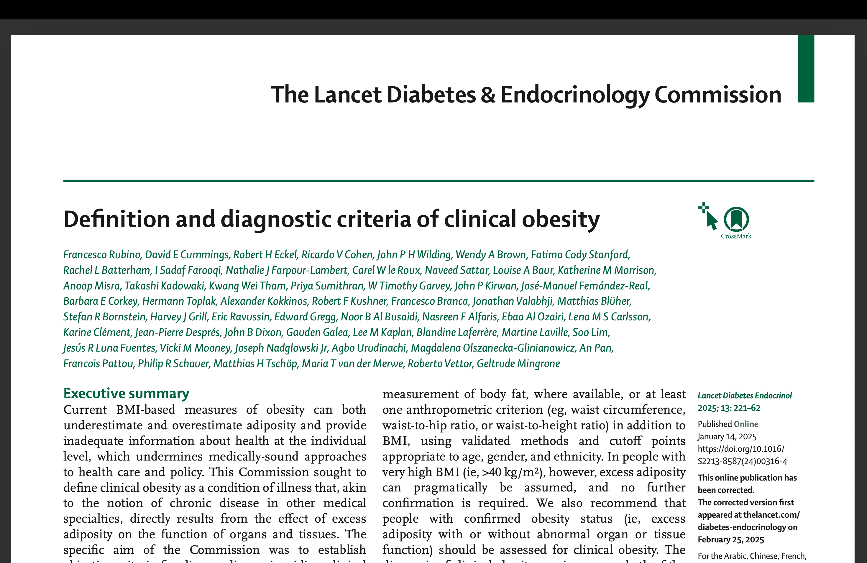
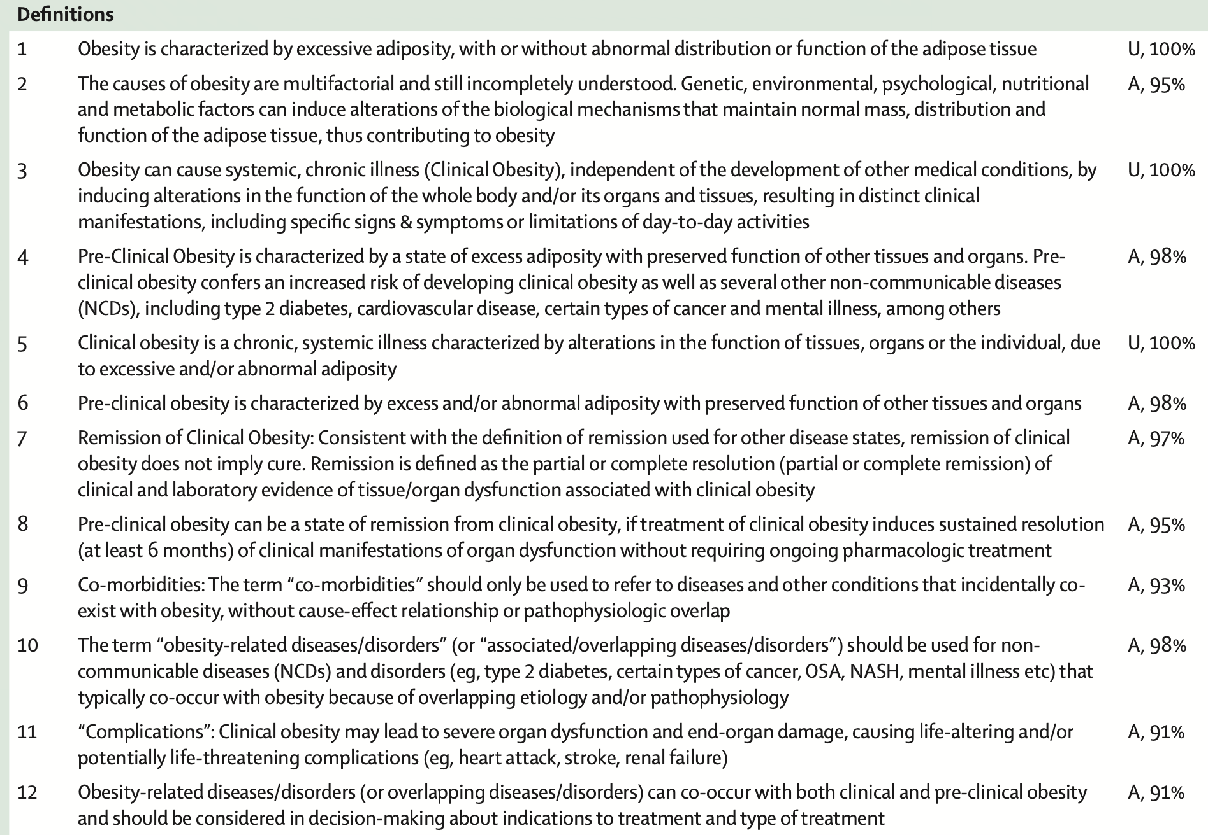
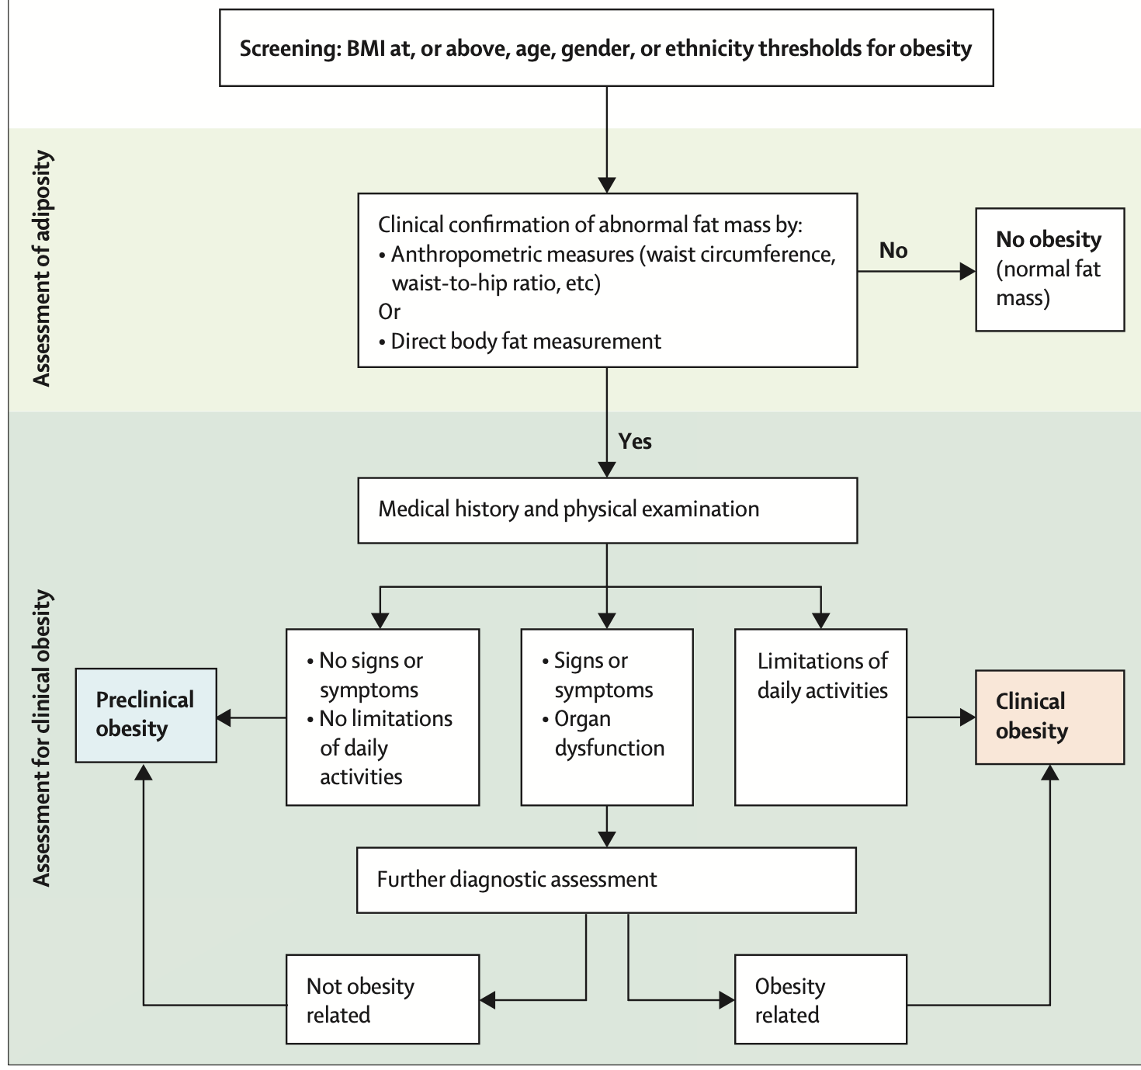

Slide 11
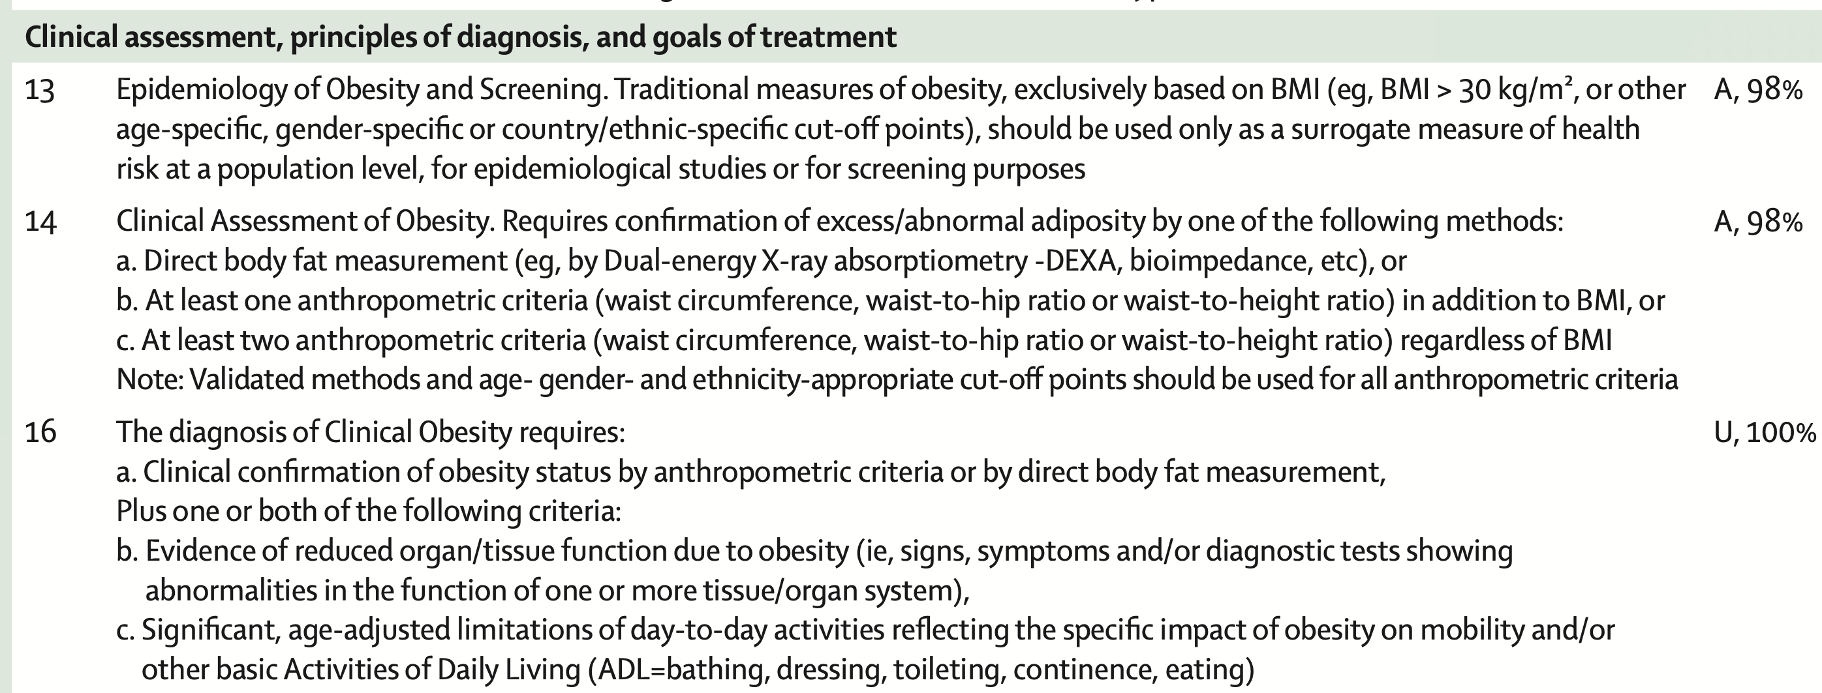

Slide 12
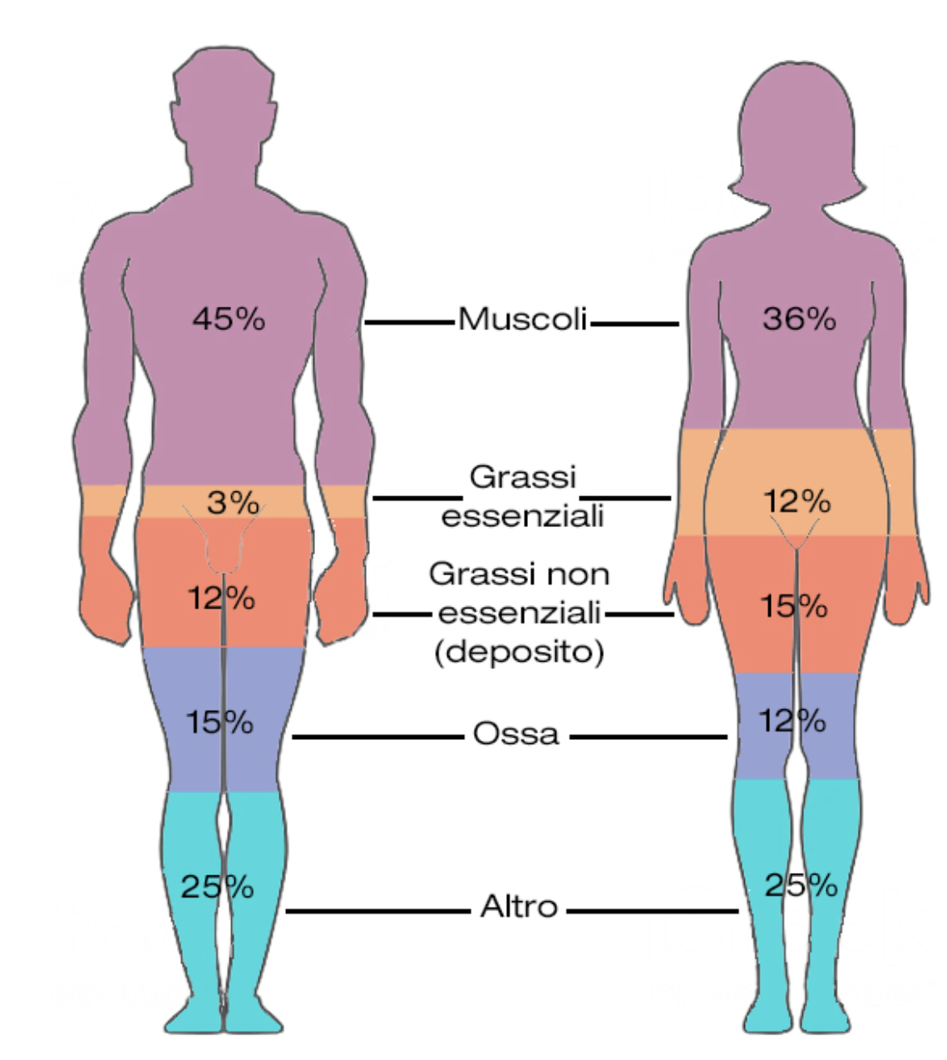
Parametri antropometrici della malattia-Obesità
Fat Mass
♂︎
♁
Waist circumference >94 >80
Waist to hip ratio >0.90 >0.85
Waist to height ratio >0.5
or
DEXA - BIA

Slide 13
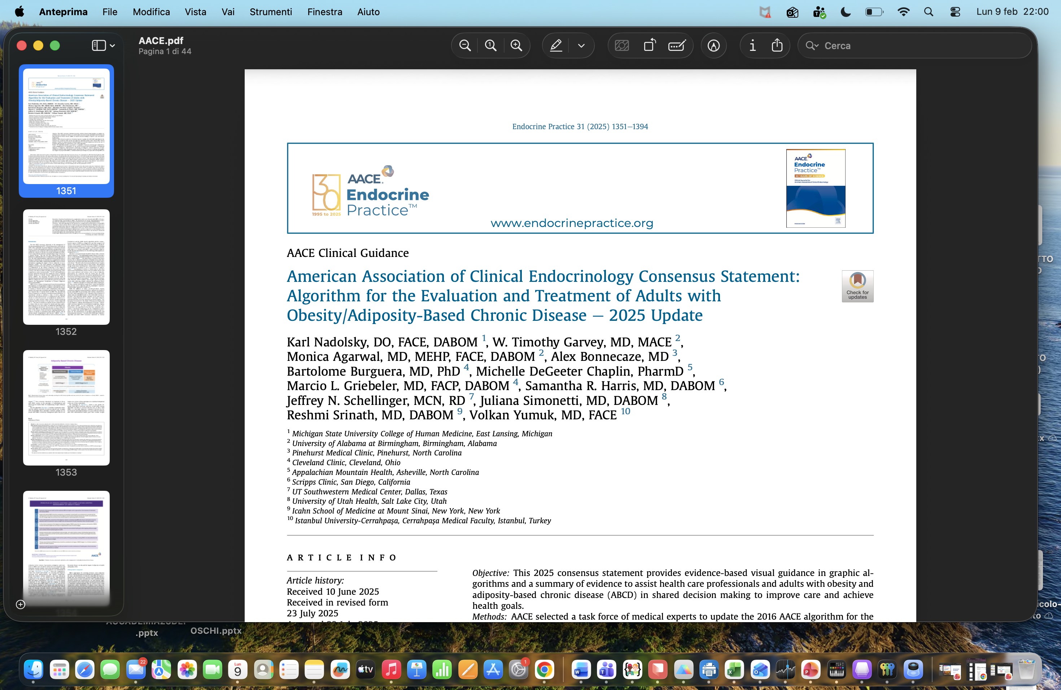
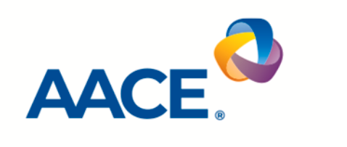
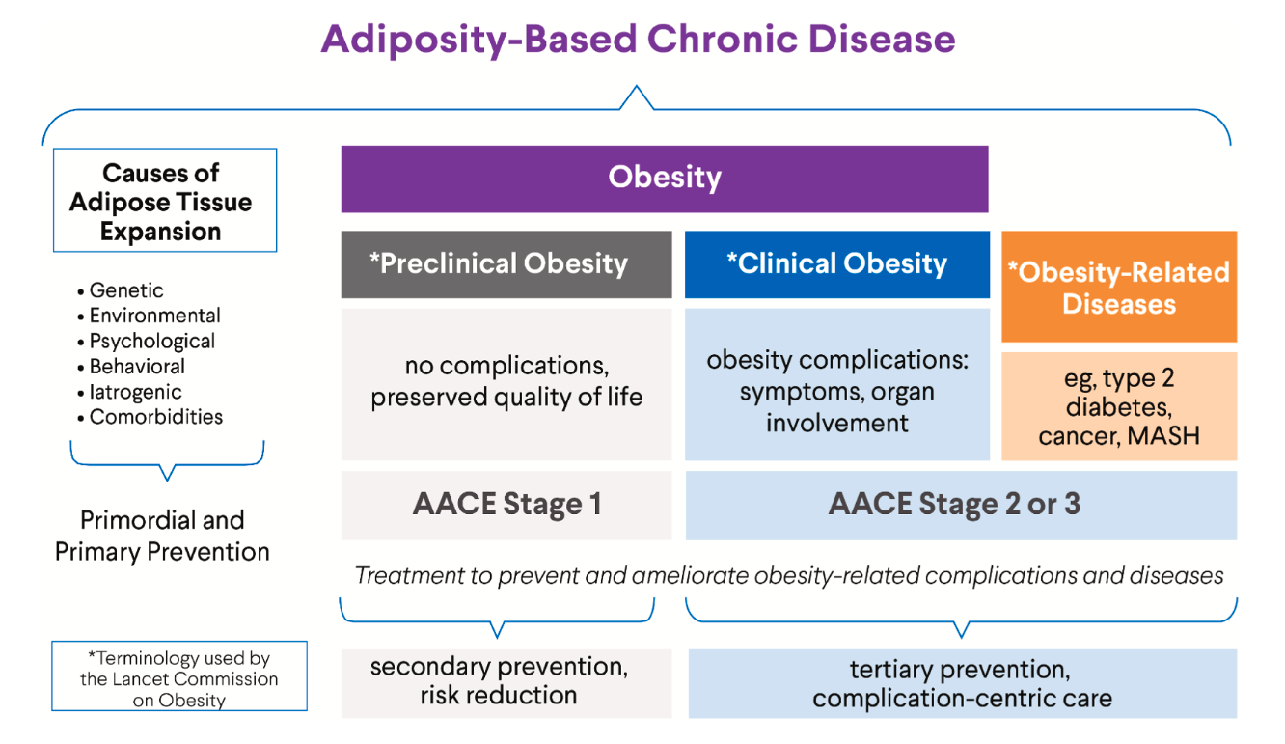

Slide 14

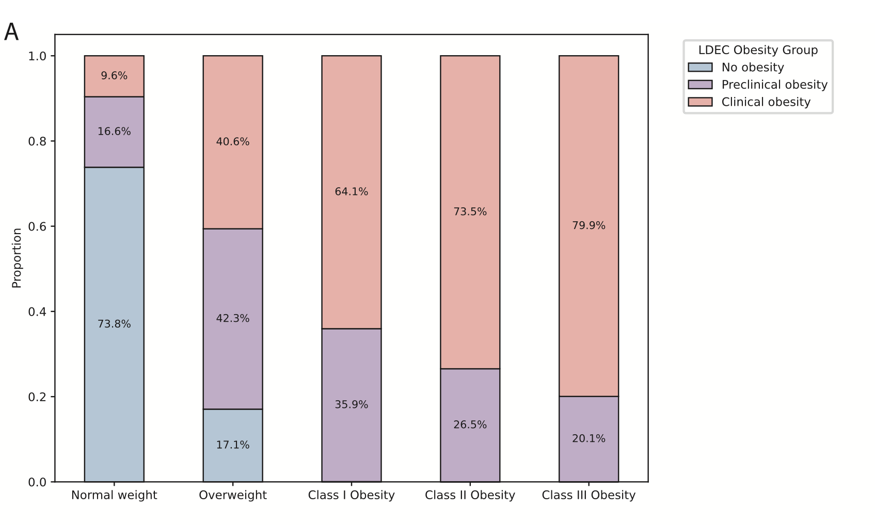
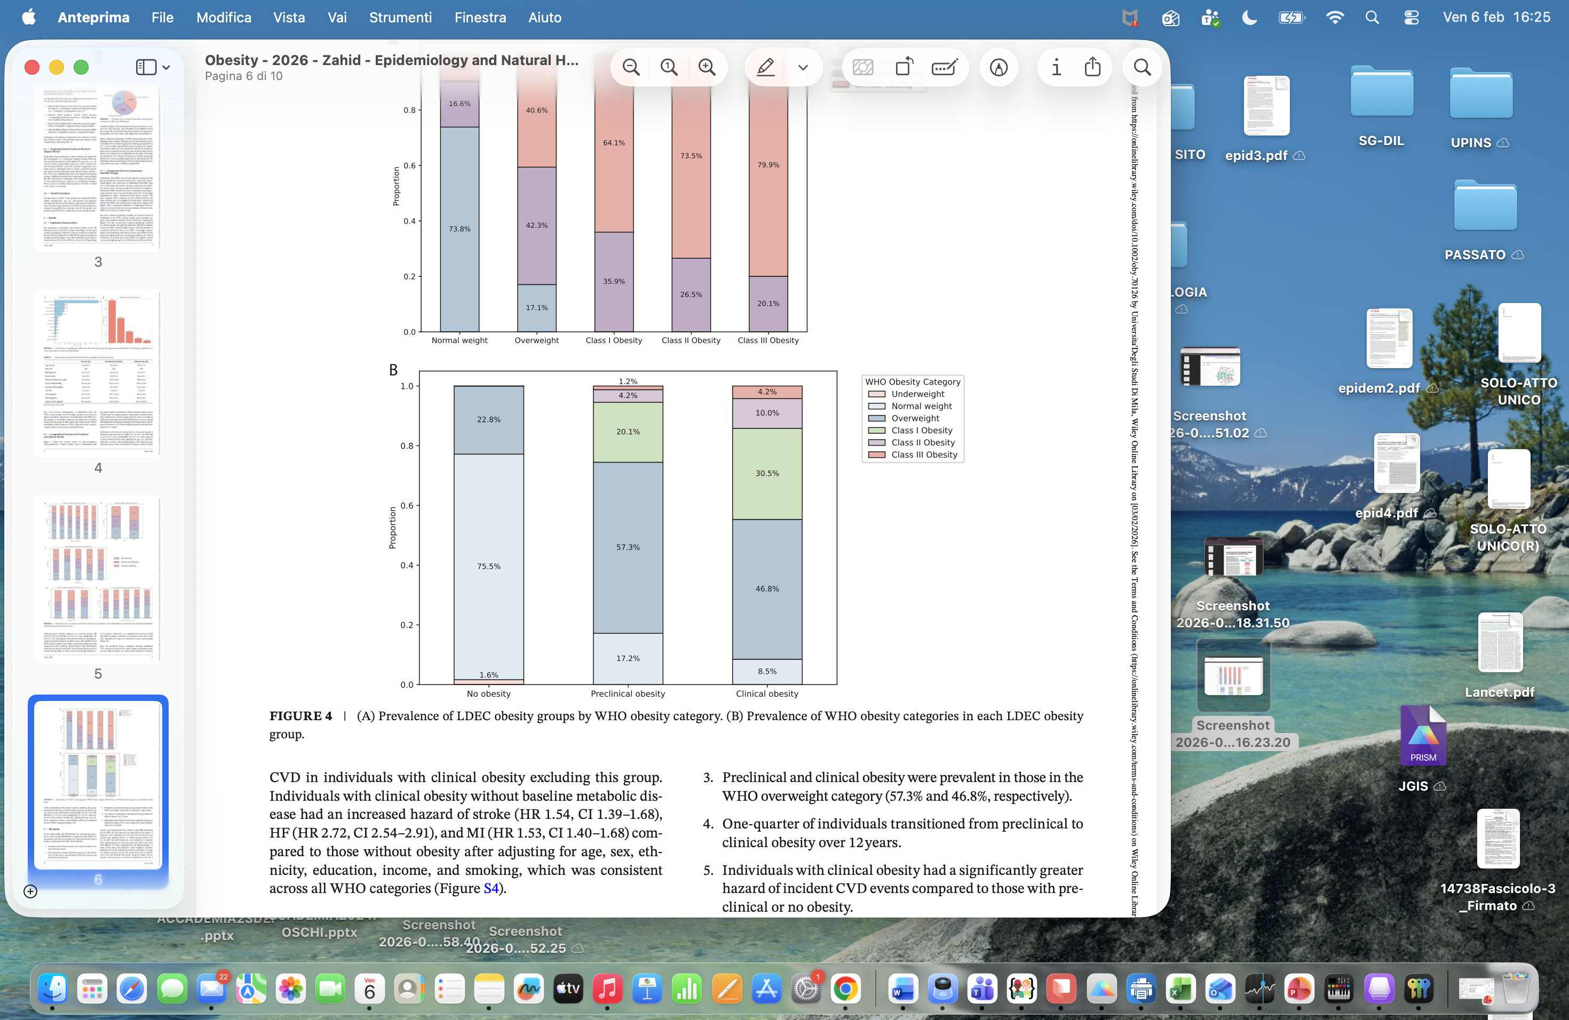

Slide 15
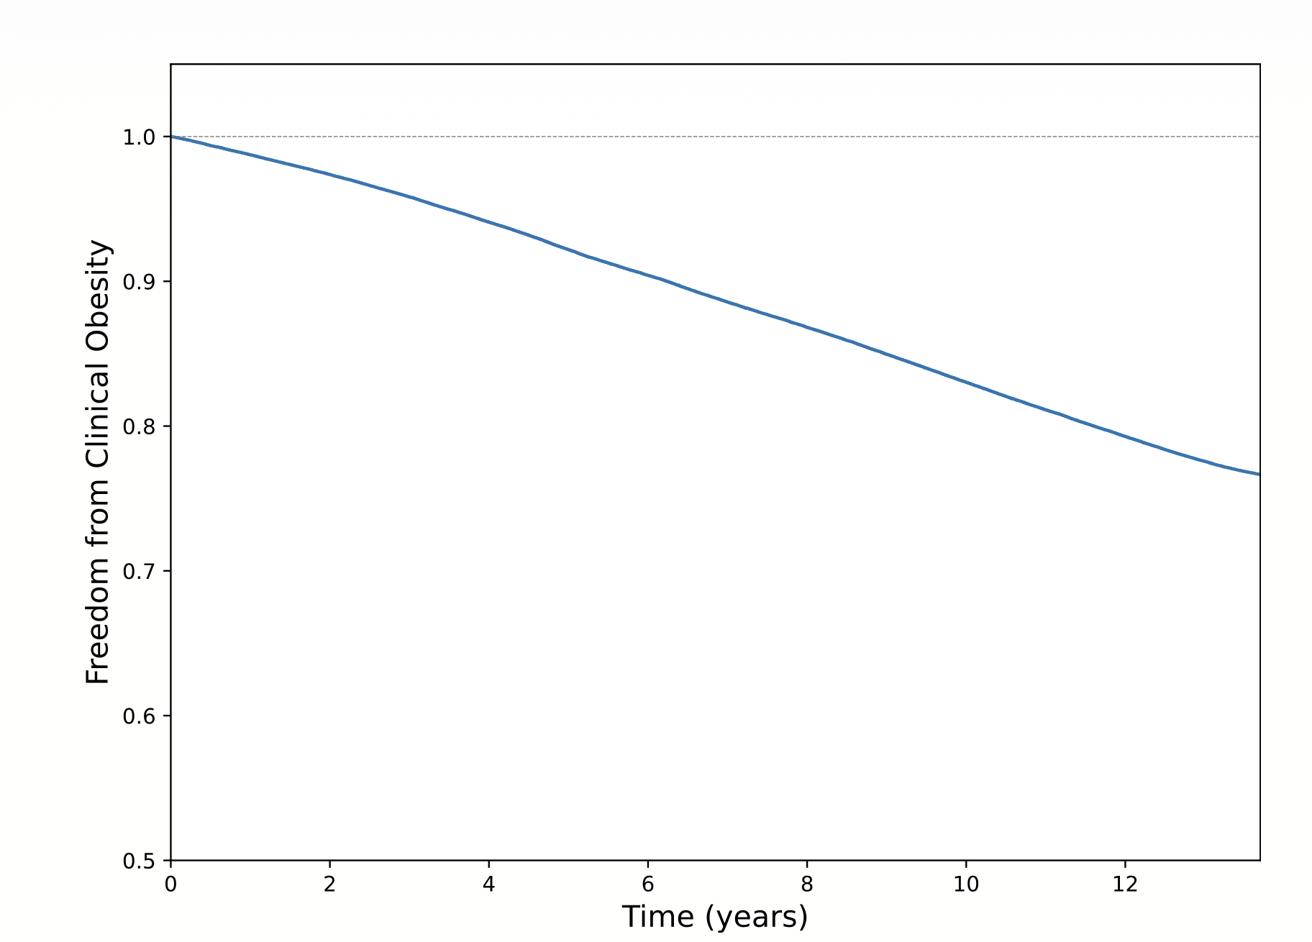
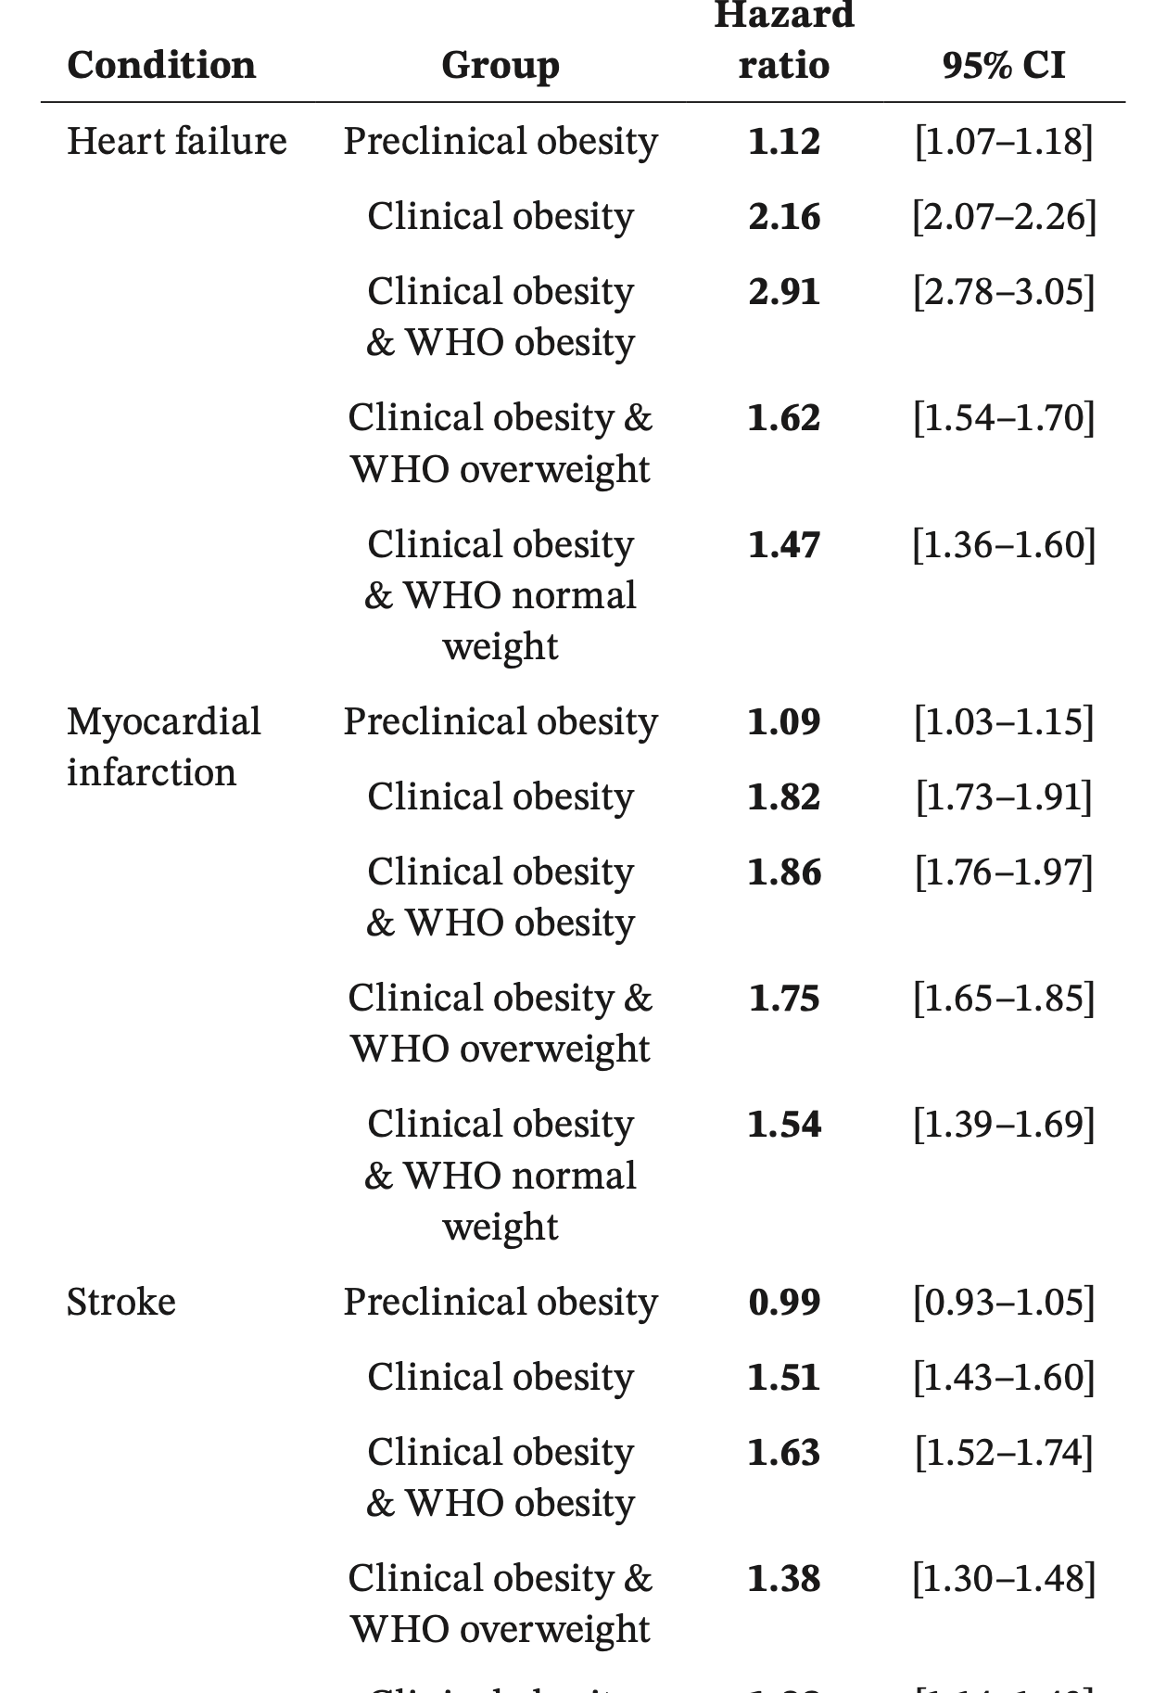

Slide 16
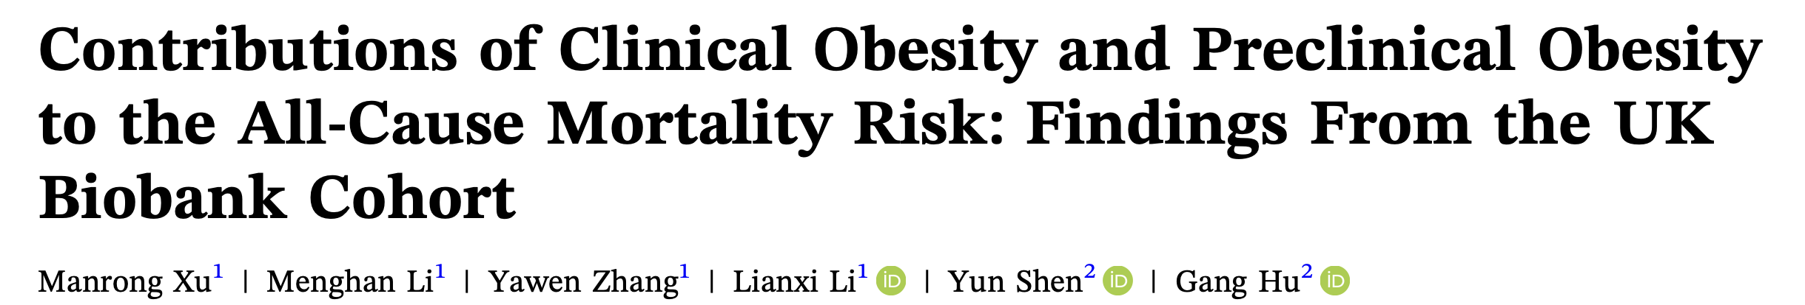
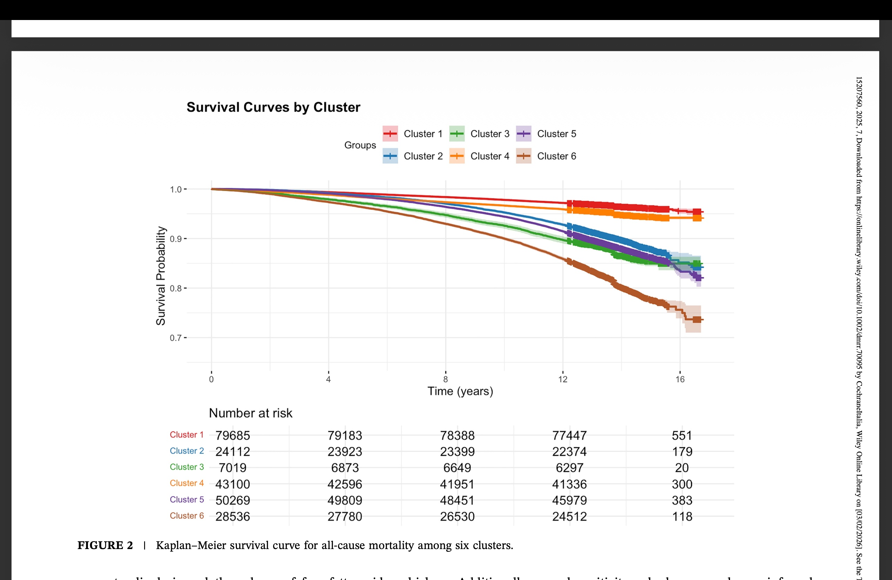
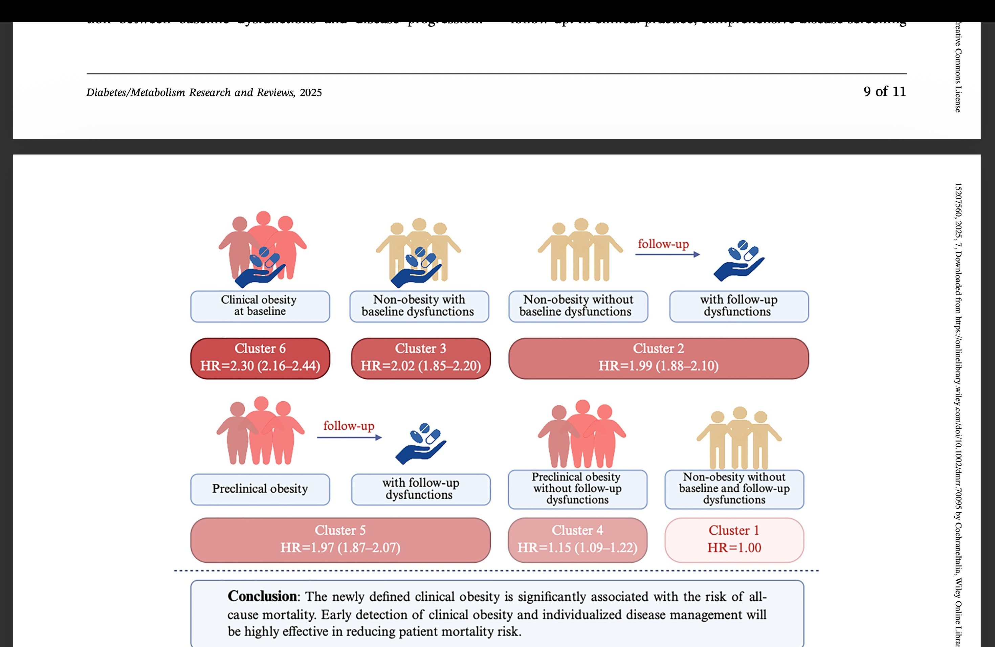
Diabetes/Metabolism Research and Reviews, 2025; 41:e70095

Slide 17
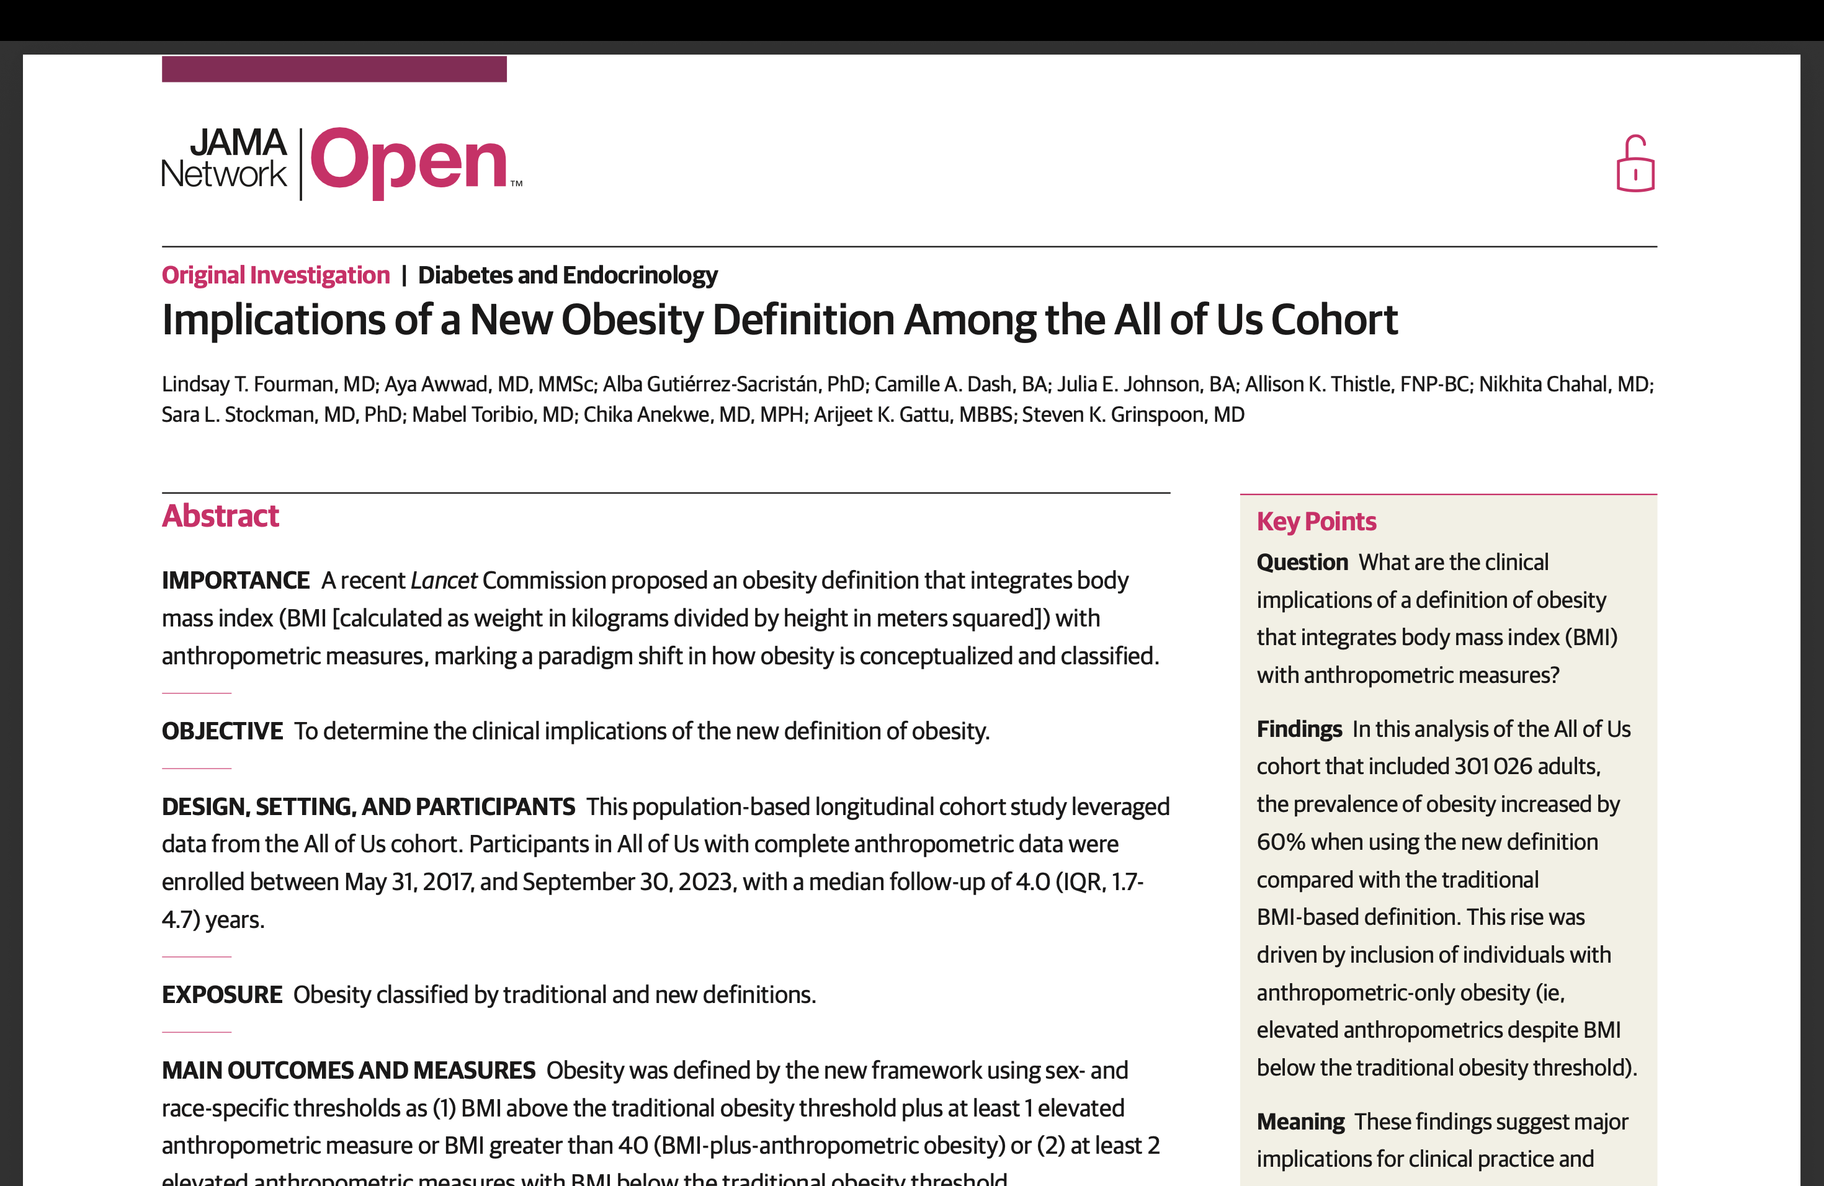
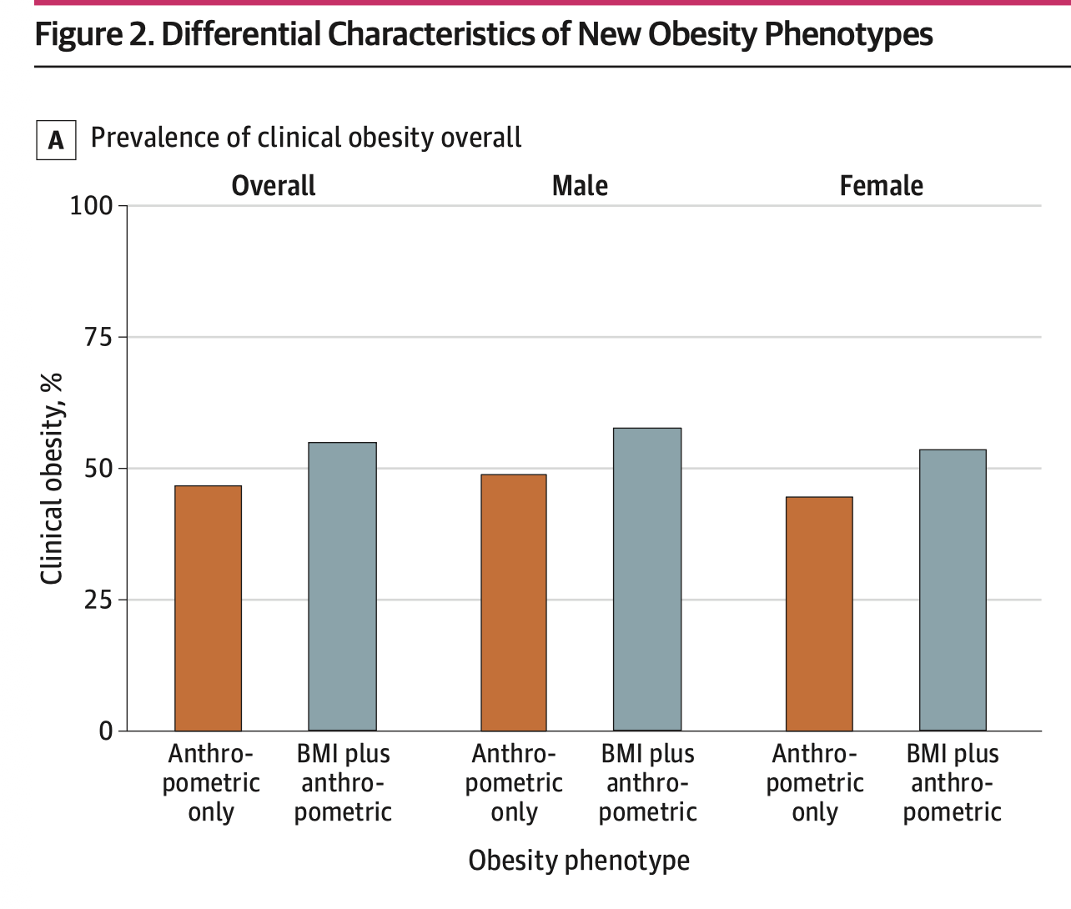
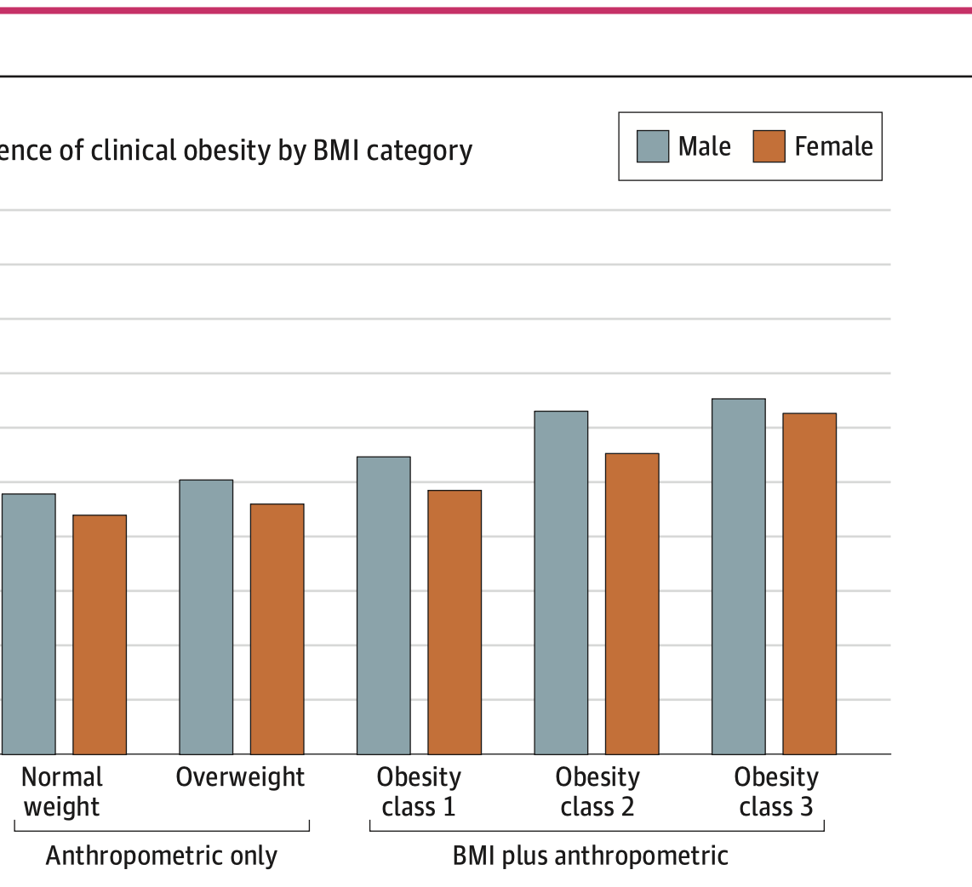

Slide 18
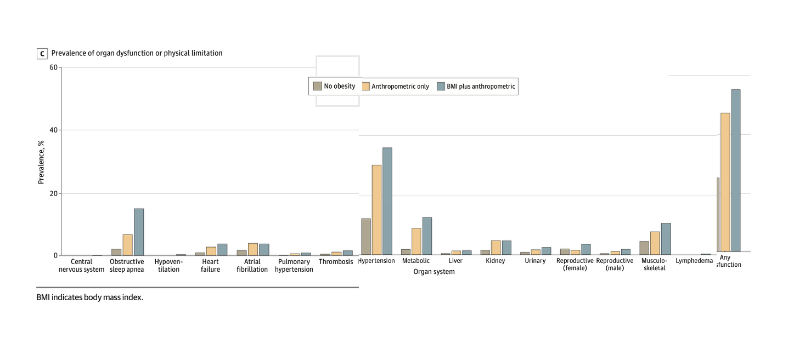
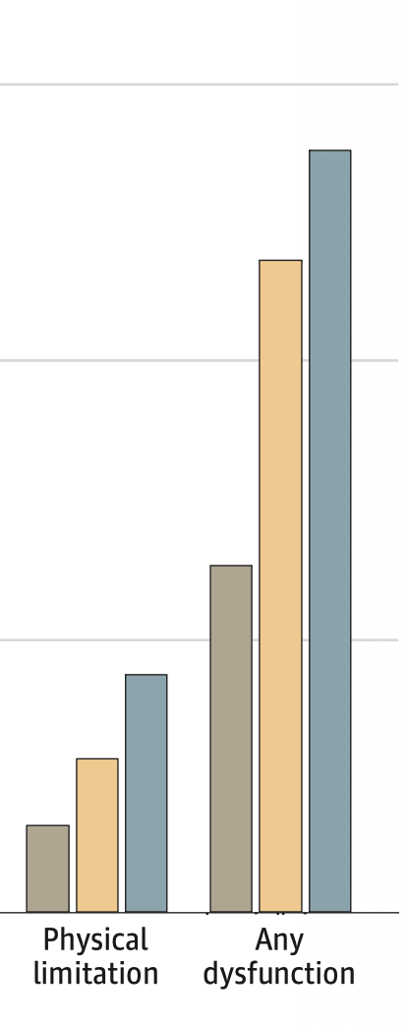

Slide 19
CONCLUSIONI
La definizione dell’obesità come «malattia» implica il progressivo abbandono del BMI come riferimento epidemiologico.
Benché gli studi epidemiologici siano limitati e retrospettivi ( necessitano perciò di conferma), essi indicano che:
L’obesità clinica, riscontrabile anche in soggetti con BMI<30, comporta un’alta incidenza di malattie correlate all’obesità e una riduzione dell’aspettativa di vita, con conseguente indicazione a terapie multimodali.
I pazienti affetti da obesità clinica, indipendentemente dal BMI, possono beneficiare della terapia chirurgica

